Slide 1
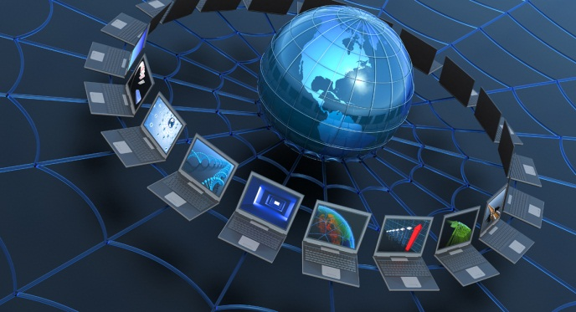
XIV Международная научно-техническая конференция
«ПРОБЛЕМЫ ТЕХНИКИ И ТЕХНОЛОГИЙ ТЕЛЕКОММУНИКАЦИЙ»
Самара, 27-28 ноября 2013 г.
О тенденциях развития сети Интернет и конвергенции информационных и коммуникационных технологий
Алексей Шалагинов
Директор по отраслевым решениям
Российское представительство компании Huawei Technologies
Notes:
Добрый день, уважаемые дамы и господа!
Благодарю оргкомитет и лично Александра Владимировича Рослякова за приглашение к участию в конференции ПРОБЛЕМЫ ТЕХНИКИ И ТЕХНОЛОГИЙ ТЕЛЕКОММУНИКАЦИЙ
Особенно мне приятно, что данная конференция проводится при участии Уфимского государственного авиационного технического университета, который я когда-то заканчивал в Уфе.

Slide 2
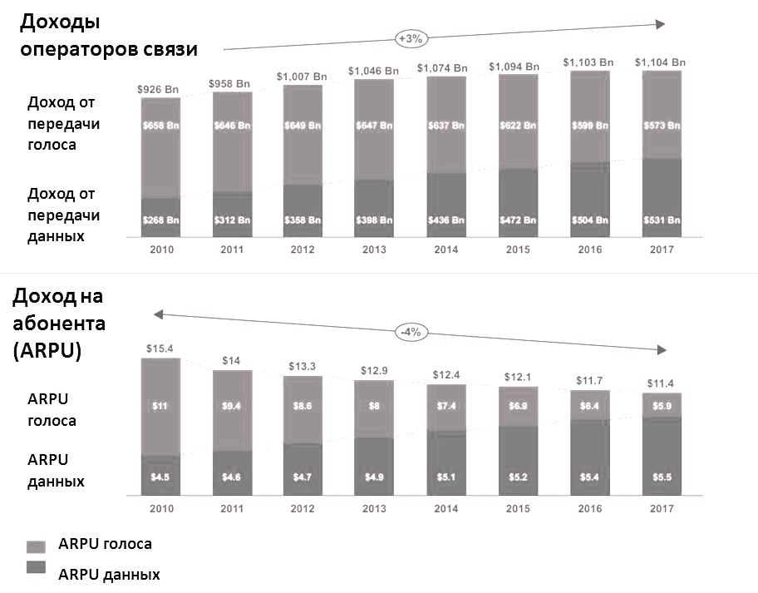
Тенденции развития бизнеса операторов связи
Доходы от традиционных услуг связи (речь + СМС) прекратили рост в 2011-2012 г и снижаются со скоростью
0,2 - 0,5% в год.
Объем услуг передачи данных растет.
Рост доходов от неречевых услуг будет преобладать в следующие 5-7 лет.
Традиционные услуги (речь +СМС) больше не могут быть основой бизнеса операторов связи
Источник: аналитическая компания Thoughts, 2013 г.
Мэтью Хестер, директор по потребительским исследованиям телеком-группы Nielsen в Европе: «В среднем, мобильным телефоном сейчас пользуются 83,5 минуты в день, из которых 7 минут отводится традиционной голосовой связи. При этом, использование социальных сетей –
24,3 минуты (30%) в день, а приложения постепенно вытесняют традиционный браузинг – 73% против 11% соответственно».
Notes:
Несколько слов о тенденциях развития бизнеса операторов связи.
Доходы от традиционных услуг связи прекратили свой рост и рост доходов операторов сейчас происходит только за счет услуг передачи данных. Причем, если до 2010 года темп роста доходов составлял 6-8% в год, сейчас – 3%.
Поэтому можно сделать вывод, что Традиционные услуги (речь +СМС) больше не могут быть основой бизнеса операторов связи.
Средний пользователь в Европе использует свой телефон в среднем около 85 минут в день, причем звонит он только 7 минут, а остальное время тратит на услуги и приложения мобильного Интернета, причем львиную долю – 70% составляют приложения, а не обычный просмотр Интернет-страниц.

Slide 3
Изменение структуры доходов операторов связи
Доходы операторов в мире (трлн. долл. США)
2,45
2,00
20%
Облачные сервисы
5%
10%
FBB/ видео
15%
15%
LTE/ Мобильный Интернет
30%
70%
Голос + СМС
35%
2012
2016
Источник: Gartner and Ovum Analysis
Notes:
Сходные данные мы видим в исследованиях Гартнер и Овум.
Если сейчас еще традиционные услуги связи составляют бОльшую часть доходов операторов (70%), то через 4 года эта доля сократится вдвое.
Также вдвое увеличится доля мобильного Интернета, а доля облачных услуг возрастет в 4 раза, с 5 до 20%.

Slide 4
ИКТ – новое поле битвы за абонента
ADSL
GPON
PLMN
UMTS
DWDM
CT
PSTN
LTE
IMS/FMC
GPRS
VoIP
EPC
EDGE
NGN
MSTP
Internet
IPv6
IoT
ICT
IPv4
Big Data
X.25
WiFi
NFC
IT
WLAN
RFID
M2M
LAN
TCP/IP
Cloud Computing
IPTV
VOD
CATV
NVR
Media
Youtube
DOCSIS
Технология: ИКТ позволяет доставку мультимедийных сообщений по ряду сетей, которые были вертикально разделены.
Бизнес: ИКТ принципиально меняет содержание услуг и устройств, позволяя появление инновационных бизнес-моделей.
Макроэкономика: межсекторальная конвергенция, когда многие социальные и бизнес-услуги накладываются и сращиваются (например, мобильный банкинг, электронное правительство).
Notes:
Конвергенция информационно-коммуникационных технологий становится основным полем битвы за абонента. Кто станет провайдером услуг связи в будущем – телеком-операторы (СТ), интенет сервис-провайдеры (IT), или медийные компании?
Рассмотрим основные технологии сегодняшнего дня – подсистема мультимедийных услуг IP, IMS, рожденная в лагере операторов связи, концепции Интернет Вещей IoT и интернет знаний IoK, которые являются основным коньком мира информационных технологий, а также концепции облачных вычислений, рожденной в среде медийных и компьютерных компаний.

Slide 5
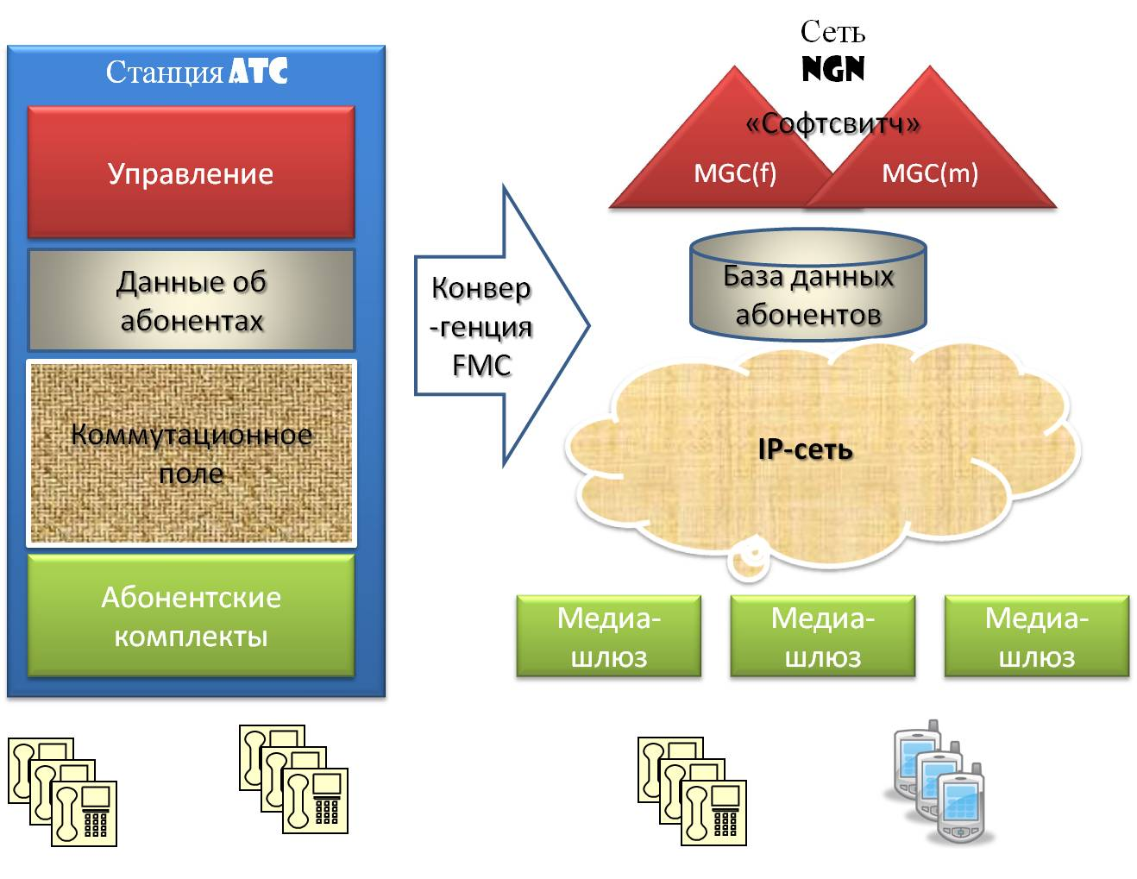
IMS/FMC – NGN: первый этап FMC
IMS – IP Multimedia Subsystem FMC – Fixed-Mobile Convergence
MGC – Media Gateway Controller NGN – Next Generation Network

Slide 6



IMS/FMC – IMS: средство реализации FMC
Услуги
Услуги
Услуги
Cloud Computing
API
Управ-ление
Управ-ление
Управ-ление
IMS
Опорная Сеть
Опорная Сеть
Опорная Сеть
Конвер-генция FMC
IP/MPLS
Сеть доступа
(POTS)
Сеть доступа
(GERAN)
Сеть доступа
(GPON, ADSL,
WLAN)
Сеть доступа
(Single FAN)
Сеть доступа
(Single RAN)
Терминалы
Терминалы
Терминалы
PSTN
PLMN
Internet
Терминалы
PSTN = Телефонная сеть общего пользования PLMN = Cеть сотовой связи
API – Application Programming Interface MPLS – Multiprotocol Label Switching
FAN – Fixed Access network RAN – Radio Access network
Single FAN/RAN – Единая сеть фиксированного или радио-доступа

Slide 7
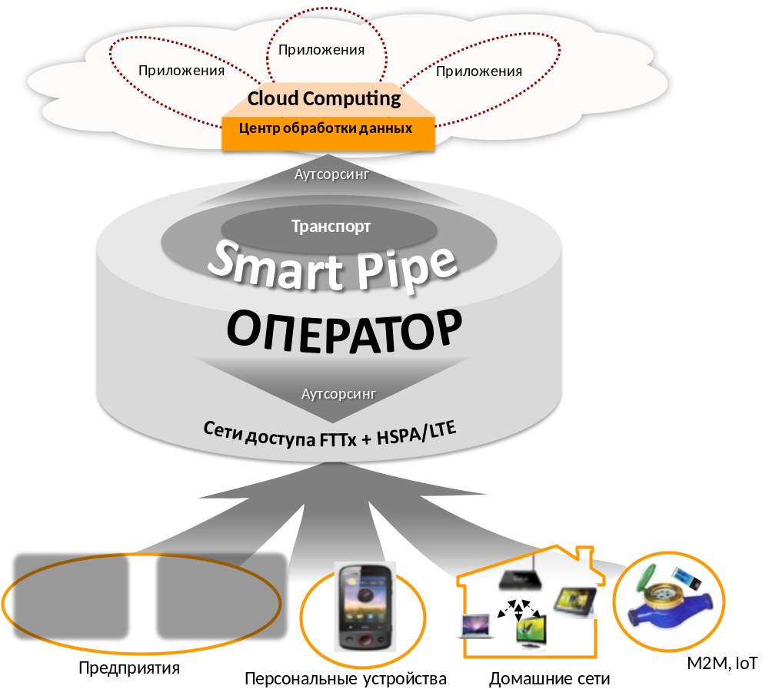
Финальная стадия развития конвергенции
Notes:
Финальную стадию развития конвергентных сетей можно представить примерно так. Сеть оператора связи представляет собой «битовую трубу», однако, это будет уже не обычная битовая труба, которая может только передавать трафик и бесстрастно подсчитывать количество переданных байтов информации, это будет т.н Smart Pipe, которая сможет распознавать тип контента, т.е. тарифицировать трафик согласно типу услуг и их контенту.
Сети доступа различных технологий также станут универсальными, и будут с одной стороны поднимать трафик пользователей в битовую трубу (причем под пользователями будут пониматься уже не только люди, но также машины и устройства о чем пойдет речь далее), а все услуги и приложения сосредоточатся в «т.н. облаке», а именно центрах обработки данных (Интернет ЦОД).

Slide 8
Cloud Computing Déjà vu…
Notes:
1. Посмотрим теперь на историю развития технологии «облачных вычислений». Если посмотреть внимательнее, возникает некое «дежа вю».
Сначала были т.н. «мэйнфреймы», которые могли себе позволить только крупные предприятия. Но они не всегда могла обеспечить мощный компьютер вычислительными задачами. Поэтому, большую часть времени такие компьютеры простаивали в ожидании работы, с которой они довольно быстро справлялись. Поэтому, «машинное время» в таких компьютерах сдавалось в аренду пользователям работающим на удаленных терминалах. Именно в таком режиме на компьютере одной из компаний начинал работать школьник из Сиеэтта по имени Билл Гейтс. В общем, эту модель можно представить как предшественницу систем СС. Самое интересное в том, что она работает до сих пор и называется «тонкий клиент» (thin client).
2. Компьютеры для научных исследований также могли себе позволить также и большие университеты. В начале 70-х Возникла идея объединить эти компьютеры в сеть для обмена научной информацией. Однако, пользователи продолжали работать на них также в режиме «тонкого клиента». Так появился прообраз сети Интернет.
3. Затем появились микропроцессоры, и мощность, в десятки сотни раз превосходящая самый большой мейнфрейм, стала помещаться на столе у пользователя. Произошло «расползание» интеллекта, накопленной информации по компьютерам пользователей.
4. И затем «компьютерное знание» (приложения, контент) вновь стало концентрироваться в облаке. Déjà vu?

Slide 9
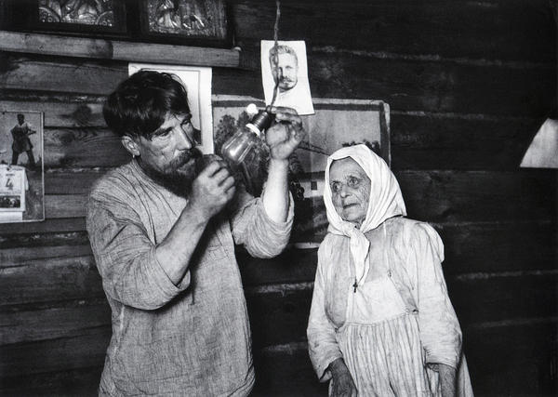
На какой стадии находится развитие облачных технологий
Notes:
На каком этапе сейчас находятся технологии Cloud Computing? Примерно на таком – на этапе «лампочки Ильича».
Почему для иллюстрации был выбран именно это снимок, именно такое сравнение? Потому, что развитие Cloud Computing сильно напоминает развитие сетей электроснабжения.
Приходя домой и включая свет, мы не заботимся о том, откуда, с какой именно электростанции приходит к нам электроэнергия, при помощи каких проводов это электричество к нам доставляется.
Можно утверждать, что компьютерная индустрия сейчас находится примерно на той же стадии развития, что и электроснабжение около 100 лет назад, когда для электроснабжения предприятий, населенных пунктов или домов использовались небольшие генераторные станции. Сейчас только в самых отдаленных местах, куда еще не добрались линии электропередач, можно встретить дизель-генераторы: прожорливые, с низким КПД, неудобные и ненадежные.
Переход на Cloud Computing очень похож на то, что происходило более ста лет назад с электричеством, когда люди на фабриках с собственными генераторами поняли, что гораздо дешевле и надежнее просто включить их предприятия в стремительно развивающиеся электросети. В ИКТ сейчас происходит то же переосмысление. В самом деле, зачем строить свой ЦОД, если это можно доверить профессионалам? Следующий шаг – зачем вообще содержать отдел ИТ-шников, которым надо платить зарплату, отчисления в бюджет, если тот же сервис можно вывести на аутсорсинг?
Аналогично старым генераторным станциям, питающим отдельные фабрики, серверы и рабочие станции сотрудников в современных организациях часто бывают недогружены, поскольку ИТ-инфраструктура любого предприятия обычно проектируется в расчете на максимальную загрузку, а такое случается лишь время от времени. Кроме того, на ранних стадиях генерации электроэнергии электрический ток не мог передаваться на большие расстояния без существенных потерь напряжения питания. Современные системы транспортировки электроэнергии могут доставлять ее за тысячи километров с минимальными потерями. Точно также, в современных телекоммуникационных сетях системы оптической передачи данных могут доставлять информацию без потерь скорости и битов информации. Поэтому, теперь вполне возможно совместное использование компьютерных мощностей различными пользователями, разделенными тысячами километров.

Slide 10

Технологии, приведшие к Cloud Computing
Оборудование
Виртуализация оборудования
Распределенные компьютерные системы
Сетевые
вычислительные системы
(Grid)
Cloud Computing
SOA
Web.2.0
Web-услуги и приложения
Интернет-технологии
Автономные вычисления
Автоматизация дата-центров
Системное управление
Notes:
Происхождение СС можно проследить, наблюдая за развитием новых информационных технологий, в особенности аппаратного обеспечения (виртуализация оборудования, многоядерные процессоры), Интернет-технологии (веб-сервисы, сервисно-ориентированные архитектуры, SOA, Web 2.0), распределенные вычисления (кластеры, гриды), технологии системного администрирования (автоматизация вычислений, автоматизация центров обработки данных, ЦОД).
На слайде показано взаимопроникновение технологий, развитие которых приводит к появлению СС на их стыке. Некоторые из этих технологий воспринимались на ранних этапах их развития как «хайпинг» (Hyping, англ.– чрезмерное преувеличение чего-либо, создание ажиотажа) что часто случается с новыми технологиями, практическая польза которых в момент их появления еще не ясна. Однако, в дальнейшим они привлекли внимание академических кругов и были положительно восприняты также и производителями оборудования. Поэтому, эти технологии были стандартизированы и специфицированы, что привело к их зрелости и массовому восприятию участниками отрасли информационных технологий.

Slide 11
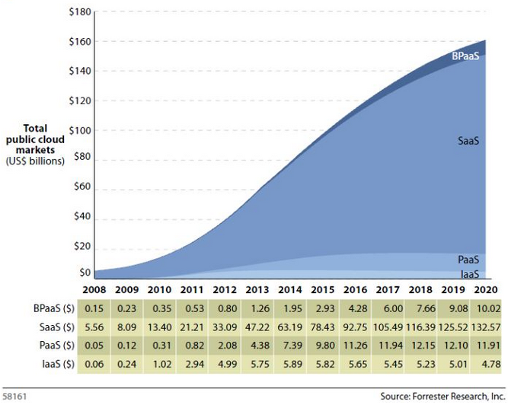
Прогноз развития Cloud Computing
Объем рынка облачных услуг (млрд. долл.)
Notes:
Услуги СС принято подразделять на три класса, в соответствии с уровнем абстрагирования и сервисной модели провайдера. Заметим, что это не единственная известная классификация, существуют и другие, более подробные и детализированные, однако, в конечном счете, все известные услуги СС можно, так или иначе, отнести к трем классам: (1) Инфраструктура, как услуга (IaaS, Infrastructure as a Service) (2) Платформа, как услуга (PaaS, Platform as a Service) (3) Программное обеспечение, как услуга (SaaS, Software as a Service).Согласно данным исследования компании Forrester, рынок SaaS будет расти гораздо быстрее других сегментов рынка услуг СС. Forrester предсказывает, что к 2016 году мировой рынок SaaS составит 92,8 млрд. долл. США, или 26% всего рынка ПО. Между 2016 и 2020 годами, однако, рынок SaaS должен достигнуть точки насыщения и уже не будет существенно меняться.
Рост сегментов рынка услуг систем СС показано на слайде.
На данном рисунке показан также вид услуг, который компания Forrester называет BPaaS (Business-process-as-a-service) – «Бизнес-процесс как услуга». Согласно Forrester, BPaaS имеет еще более высокий уровень абстрагирования, чем SaaS. Например, в облаке можно разместить всю систему начисления заработной платы, и соответственно, полностью ликвидировать соответствующий отдел предприятия. Однако мы будем считать такого рода услуги все же составной часть SaaS.
Какой функцией можно лучше всего описать рост рынка услуг СС и ИТ в целом?

Slide 12
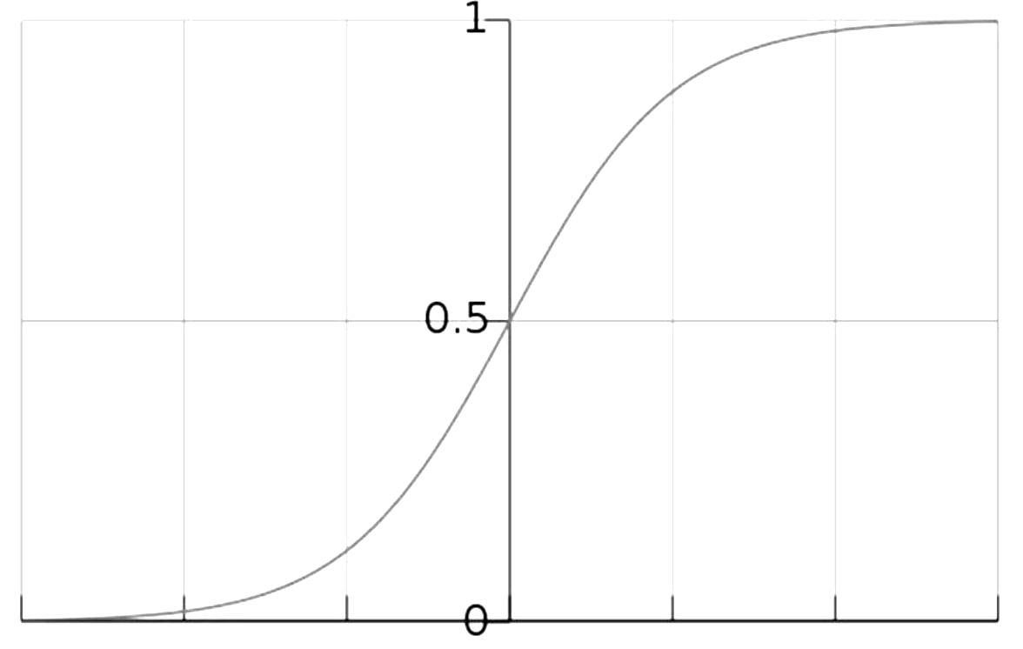
Развитие ИКТ можно описать функцией сигмоида
f(x)=1/(1+e^{-kx}):
Notes:
Лучше всего для этого подходит функция сигмоида f(x)=1/(1+e^{-kx})

Slide 13
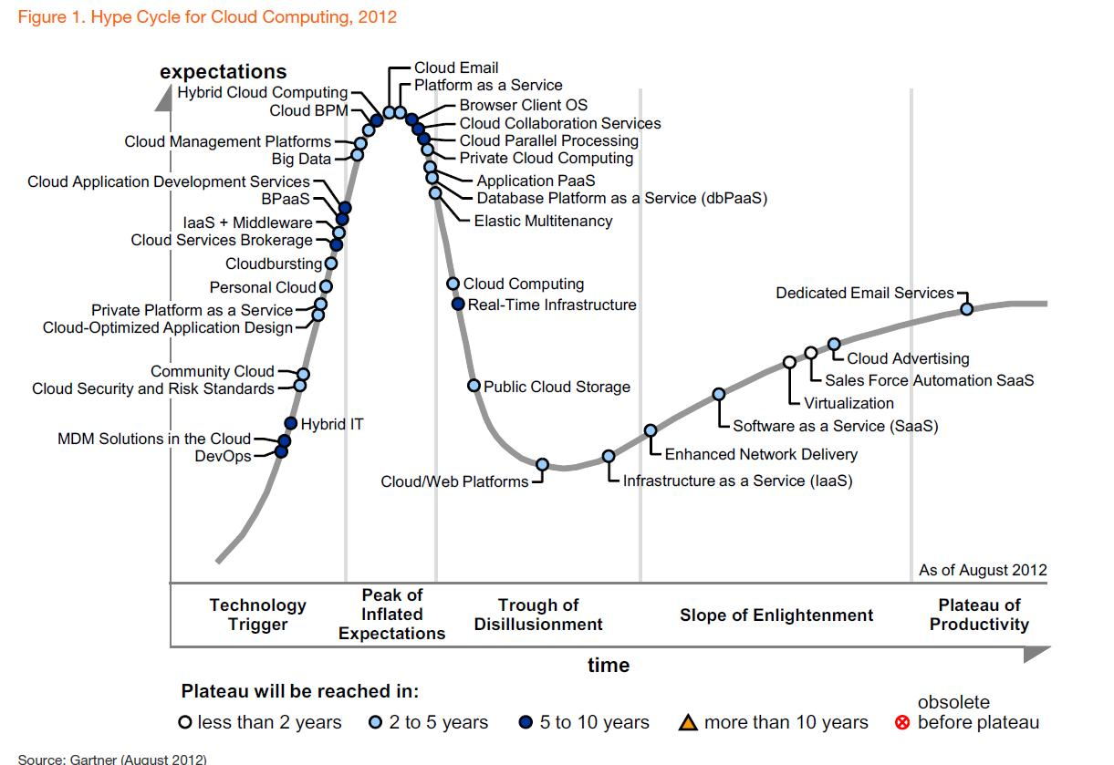
Теория «цикла ожиданий» (Hype Cycle) компании Gartner
Ожидания
Реальное использование
Ожидания
Ожидания
Скачок технологии
Пик ожиданий
Спад
разочарования
Подъем
прояснения
Плато
реальности
Время достижения плато реальности
Время
Менее 2 лет
2-5 лет
5-10 лет
Ожидания
По данным компании Gartner на август 2012 г.
Теория «цикла ожиданий» хорошо коррелируется с функцией сигмоида.
Notes:
В бизнес-аналитике существуют также и другие типовые кривые роста различного рода рынков, продуктов, услуг и технологий.
Например, известна т.н. Теория «цикла ожиданий» (Hype Cycle) компании Gartner.
Согласно Gartner, новая технология, продукт, или даже концепция, в своем проникновении на рынок или в повседневный обиход, проходят четыре этапа развития, которые условно можно назвать как «технологический прорыв» (technology trigger), «пик раздутых ожиданий» (peak of inflated expectation), «спад разочарования» (through of disillusionment), «подъем прояснения» (slope of enlightment), и «плато продуктивности» (plateau of productivity).
Однако, заметим, что данная функция, формулу которой определить затруднительно, применима к ожиданиям, сугубо субъективному понятию, а не к реальному использованию аргумента, от которого она получена.
Реальное использование в свою очередь, хорошо аппроксимируется, опять таки, известной функцией сигмоида.

Slide 14
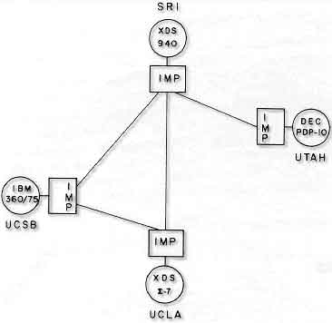
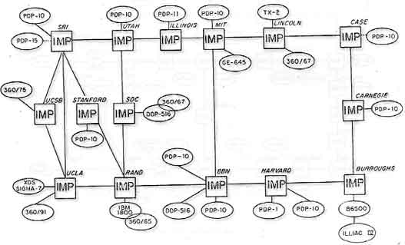
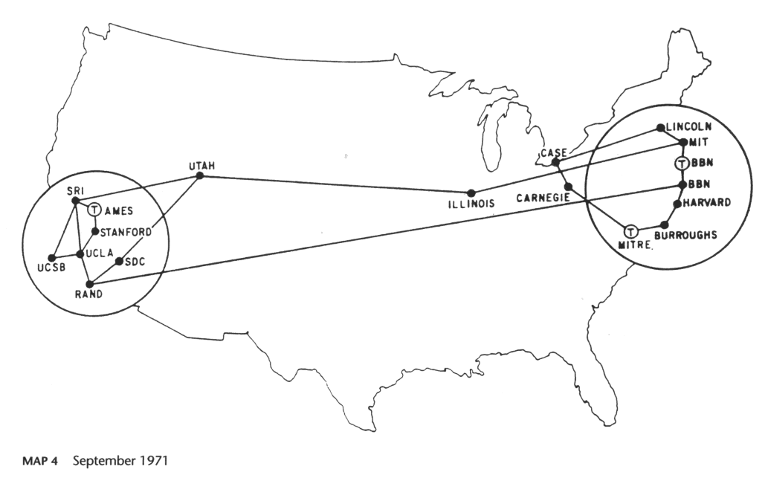
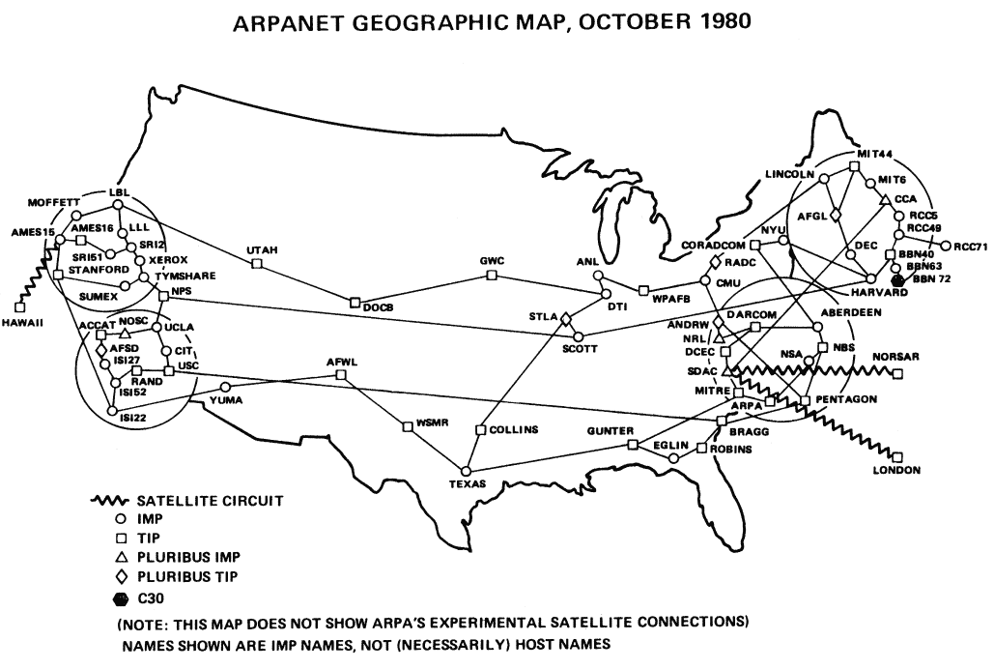
Рост Интернет в первые годы (ARPAnet)
1968
1971
1980
Notes:
Вернемся к развитию сети Интернет. В 1968 году, компьютеры четырех американских университетов были объединены в сеть. В начале 70-х таких компьютеров насчитывалось уже несколько десятков, из чего возникла сеть ARPAnet – прообраз современного Интернета.

Slide 15
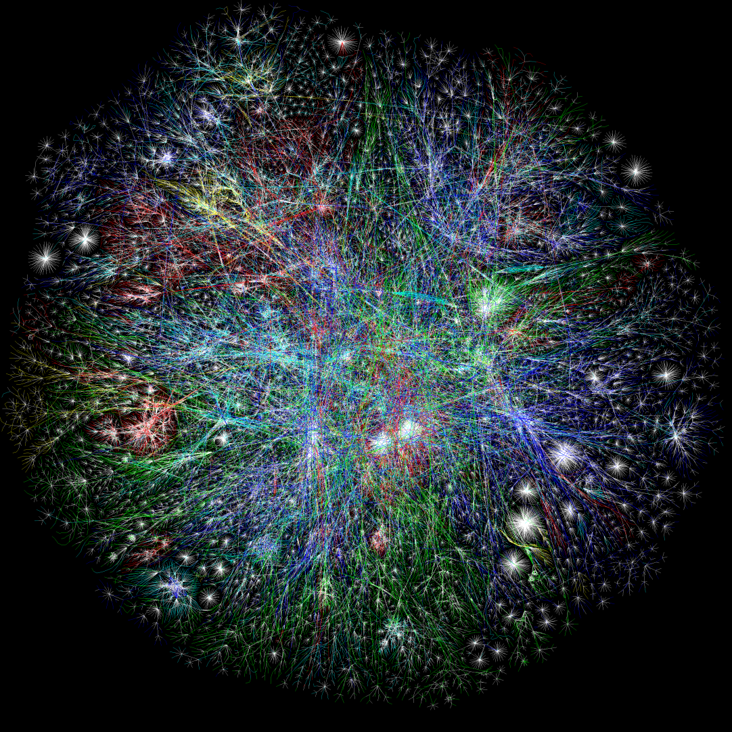
Интернет сейчас
К 2020 году:
7+ миллиардов жителей
6+ миллиардов Интернет пользователей
30-50 млрд. устройств
Images CCL – Barrett Lyon, The Opte Project (http://www.opte.org)
Notes:
Вот так выглядит сеть Интернет, если все ее связи изобразить в графической форме. Заметим, что это – рисунок 2003 года, т.е. 10 лет назад. Сегодняшняя картина была бы еще более сложной.
Прогнозируется, что к 2020 году на земле будет более 7 млрд. жителей, более 6 млрд. интернет пользователей и к Интернет будет подключено 50 млрд. устройств. Большая часть будет представлять собой М2М, и Интернет вещей.

Slide 16
От Интернета людей к Интернету вещей (IoT)
1975-1990
Подключены:
Главные Услуги:
1990-1995
Подключены:
Главные Услуги:
1995-2003
Подключены:
Главные Услуги:
2003-2010
Подключены:
Главные Услуги:
2011-????
Подключены:
Компьютеры
Люди
Компьютеры
Компьютеры
Информация
Бизнес
Люди
Соц.группы
Компьютеры
Информация
Госорганы
Бизнес
Люди
Вещи
Люди
Группы
Компьютеры
Информация
Бизнес
Правительства
Знания
Главные Услуги:
Вездесущее знание, вездесущее подключение, Вездесущие отношения
Соц.сети, блоги, микро-блоги
Email, FTP
AOL, Compuserve, Prodigy, Commercial ISPs
Сетевые игры, email, данные, электронная коммерция
Internet of Things
Десятки
Сотни
Тысячи
Миллионы
Миллиарды
???

Slide 17
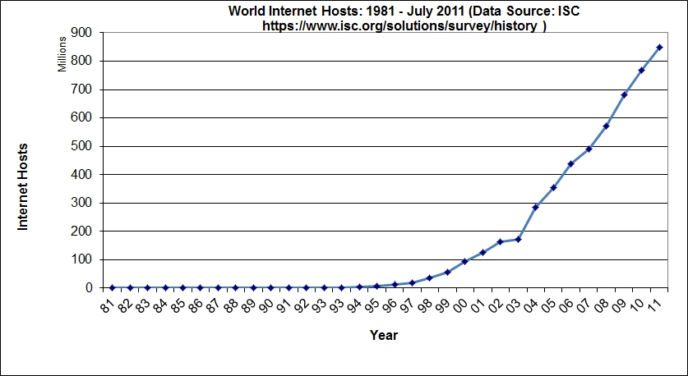
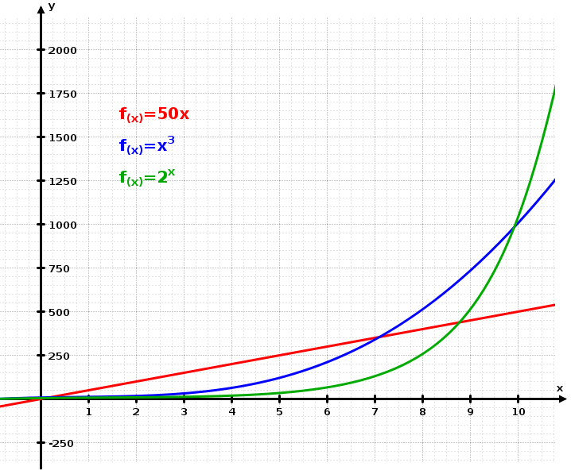
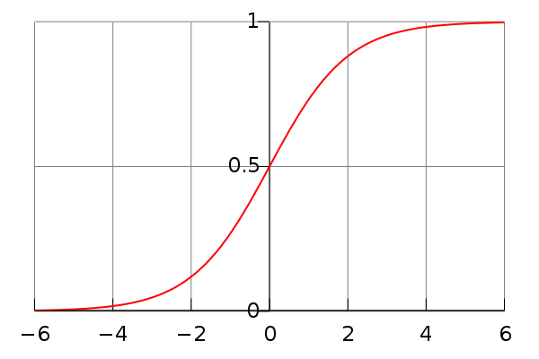
Рост числа Интернет-хостов за последние 30 лет
World Internet Hosts: 1981 – July 2011
Фактор роста:
Линейный?
Экспонециальный?
ПоказАтельный?
НА основе числа
пользователей:
Кривая сигмоида?
Логическая точка
насыщения!
Источник: http://www.isc.org
Source: Internet Systems Consortium (http://www.isc.org)
Notes:
Если посмотреть на кривую роста числа Интернет-хостов за последние 30 лет, мы можем ясно увидеть первую часть кривой сигмоида. Небольшой провал после 2003 года объясняется кризисом «экономики дот-комов».

Slide 18
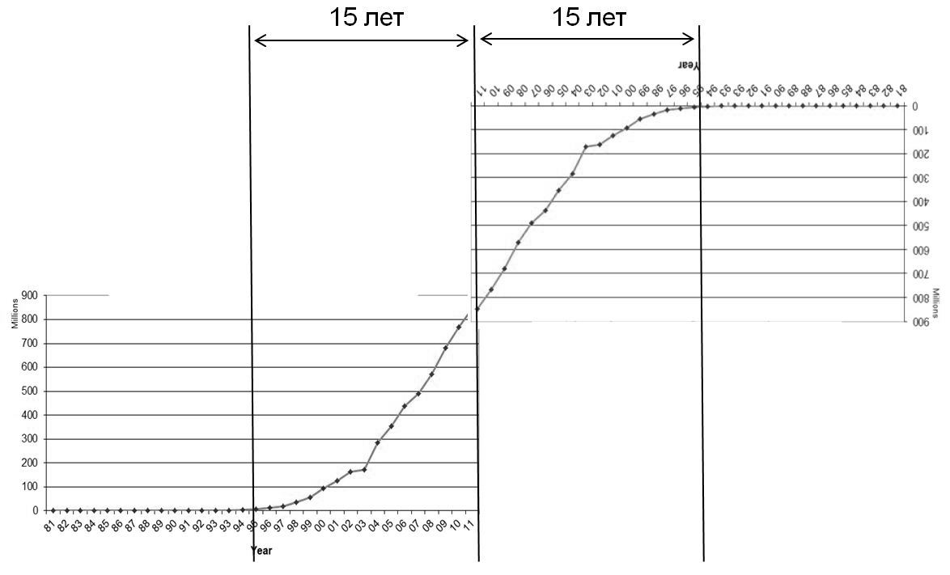
Прогноз роста числа Интернет-хостов на следующие 15 лет
Экстраполируя развитие Интернет-аудитории на следующие 15 лет, исходя из ограниченности числа населения Земли, можно получить типичный сигмоид.
Notes:
Экстраполируя развитие Интернет-аудитории на следующие 15 лет, исходя из ограниченности числа населения Земли, можно получить типичный сигмоид.

Slide 19
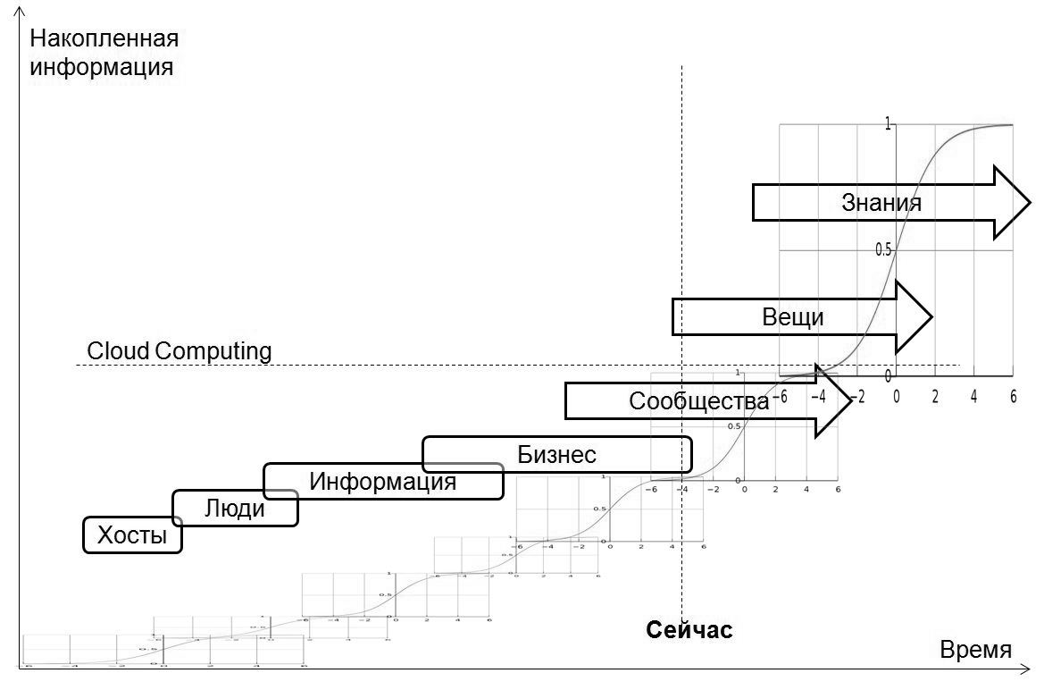
Стек сигмоидов
В настоящее время происходит переход от «Интернета людей», «Интернета бизнес- и социальных сетей», к Интернету Вещей (Internet of Things) и следующим этапом будет «Интернет Знаний» (Internet of Knowledge).
Исходя из объема накопленной информации, данный стек сигмоидов выглядит, как нижняя часть еще большей сигмоидной кривой.
Что придет за «Интернетом Знаний», пока еще никто не знает…
Notes:
В настоящее время происходит переход от «Интернета людей», «Интернета бизнес- и социальных сетей», к Интернету Вещей (Internet of Things) и следующим этапом будет «Интернет Знаний» (Internet of Knowledge).
Исходя из объема накопленной информации, данный стек сигмоидов выглядит, как нижняя часть еще большей сигмоидной кривой.
Что придет за «Интернетом Знаний», пока еще никто не знает…

Slide 20
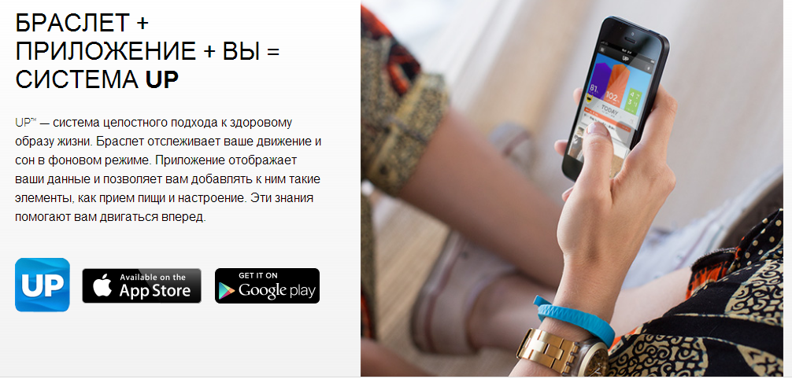
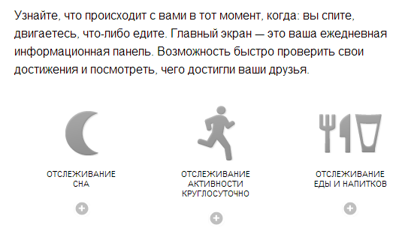
Интернет вещей IoT
https://jawbone.com/up/international

Slide 21
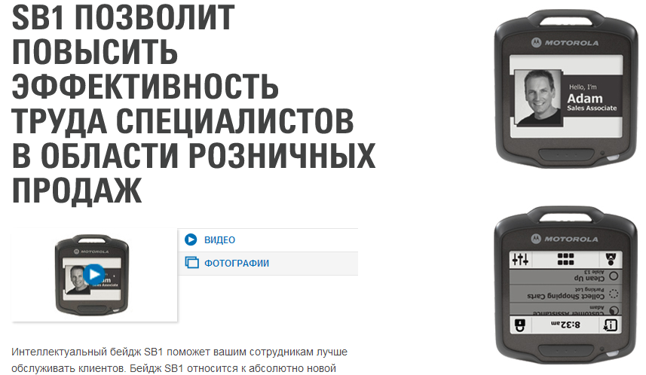
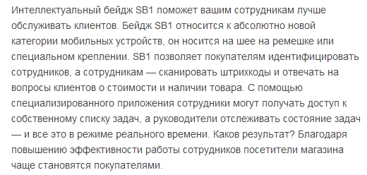
Интернет вещей IoT
http://www.motorolasolutions.com/RU

Slide 22
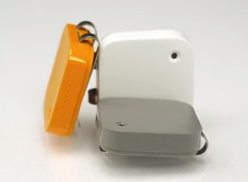
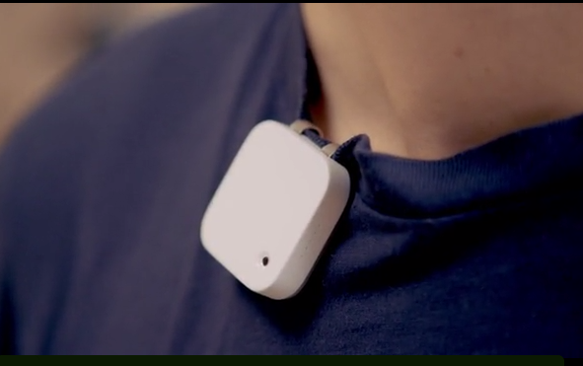
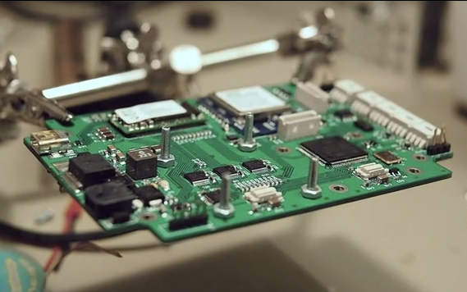
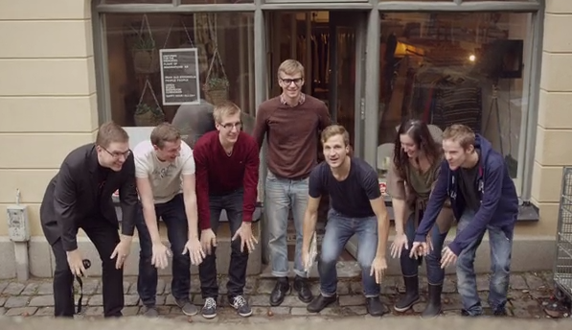
Интернет вещей IoT
Фотокамера-клипса, которая ведет «блог жизни», посылая фото в «облако» каждые 30 секунд (Life-logging Camera)
http://getnarrative.com

Slide 23
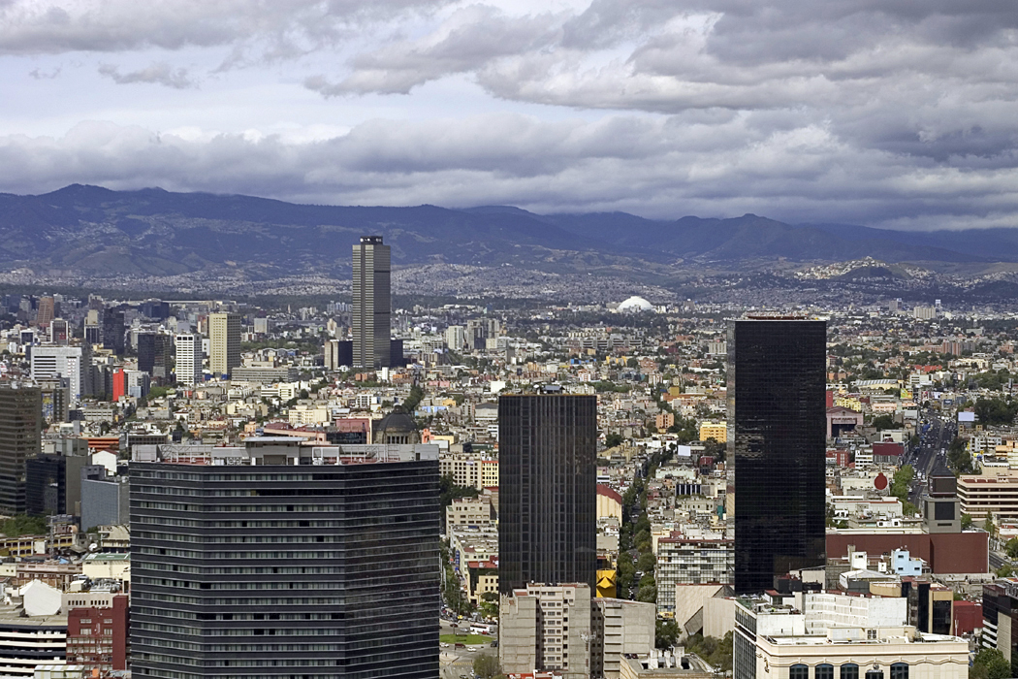
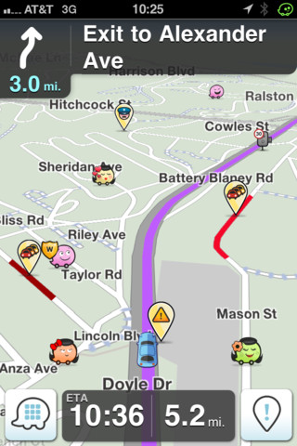
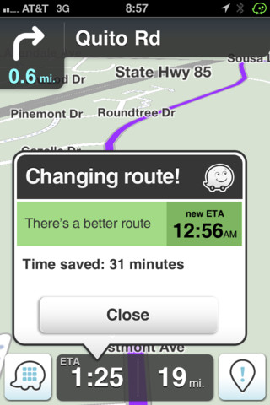
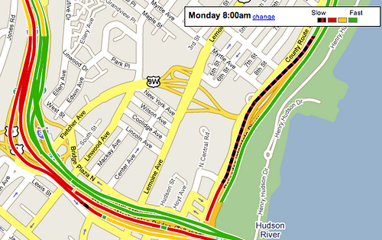
Интернет вещей IoT становится Интернетом знаний IoK
Пользователи уже используют знания совместно!
Google, Yandex, TomTom, Waze, …
Smart World == Smart City + Knowledge
Дом
Работа

Slide 24
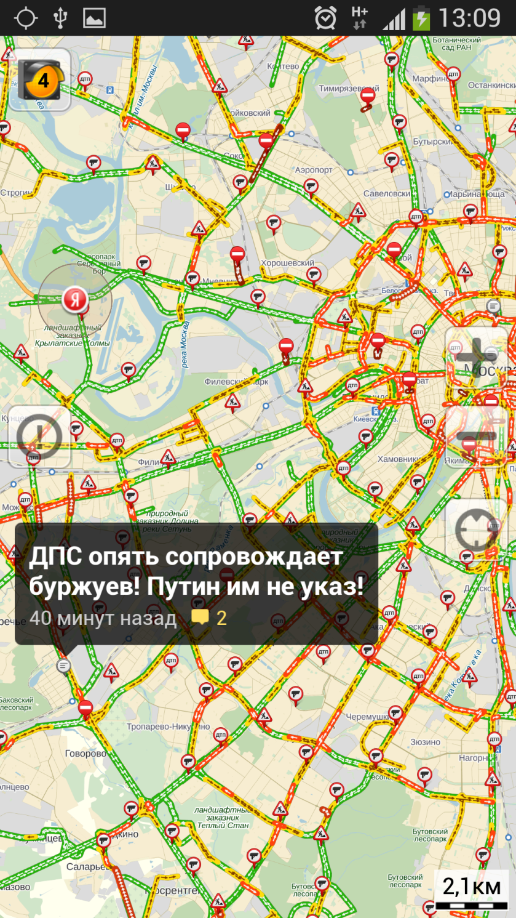
От IoT к IoK
Облачный сервис «Яндекс-пробки» автоматически определяет скорость машин, в которых есть смартфоны со включенным приложением и GPS.
Возможно добавление информации о перекрытиях, ДТП, дорожных работах и ввод комментариев самими водителями.

Slide 25
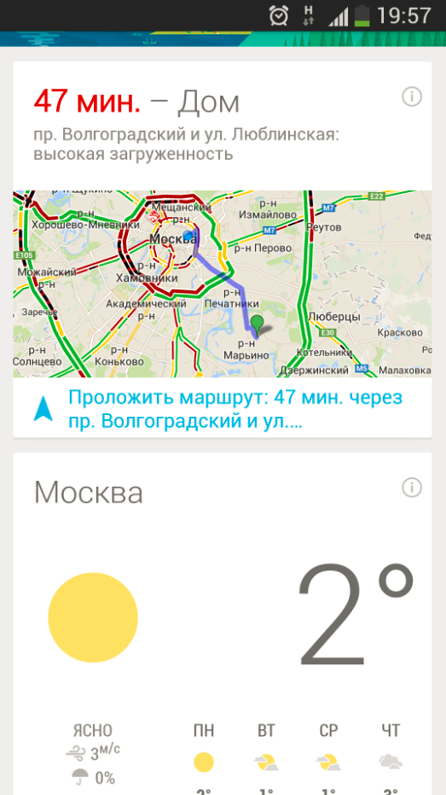
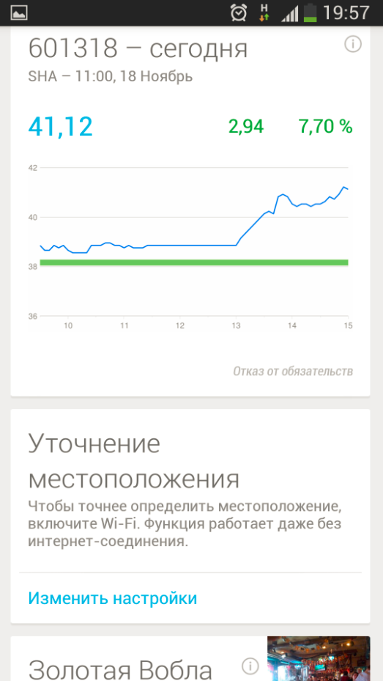
От IoT к IoK
Контекстные подсказки из облака Google на экране смартфона
В конце рабочего дня смартфон подсказывает оптимальный маршрут домой и
ориентировочную продолжительность поездки
Другие подсказки

Slide 26
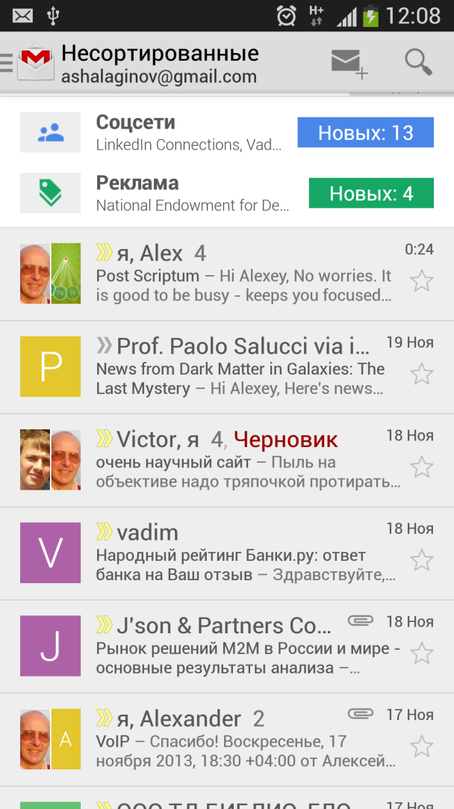
От IoT к IoK
Автоматическая сортировка почты в Google

Slide 27
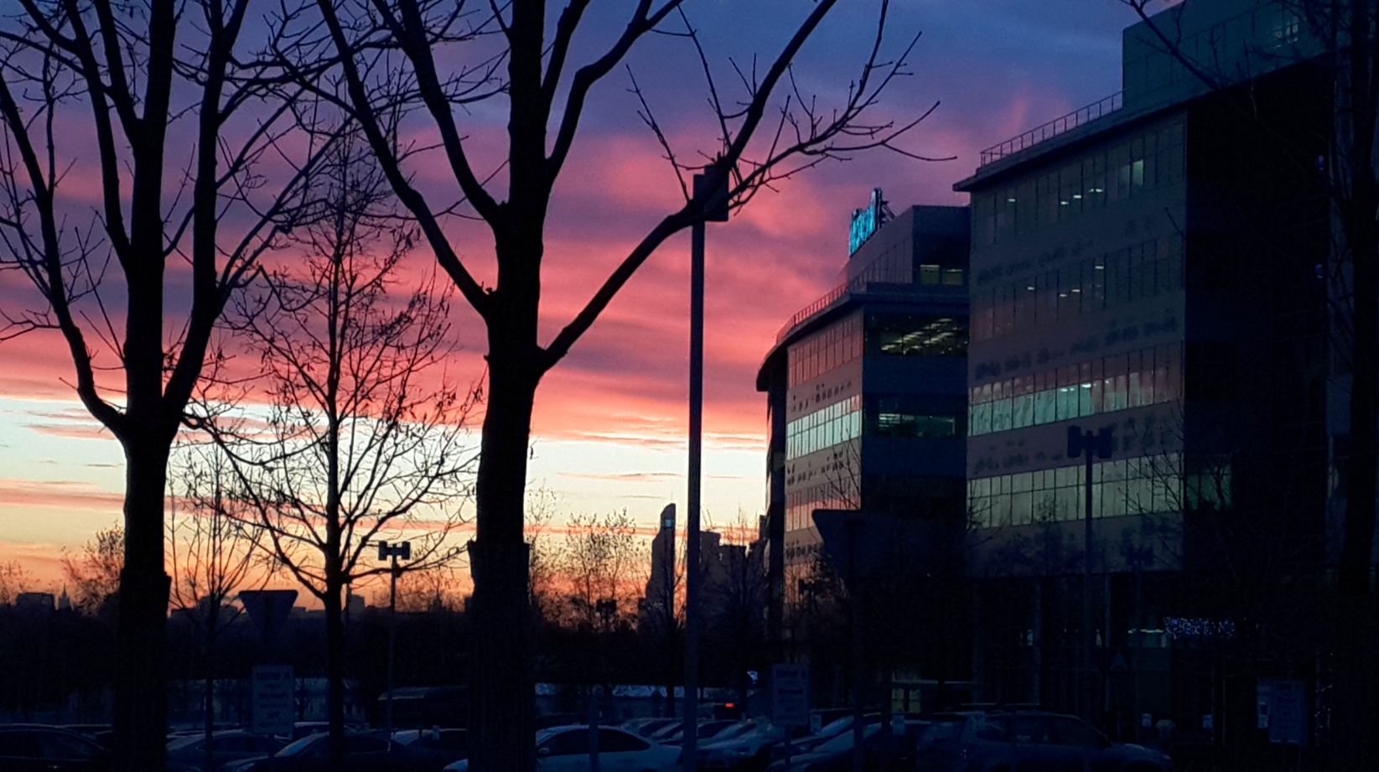
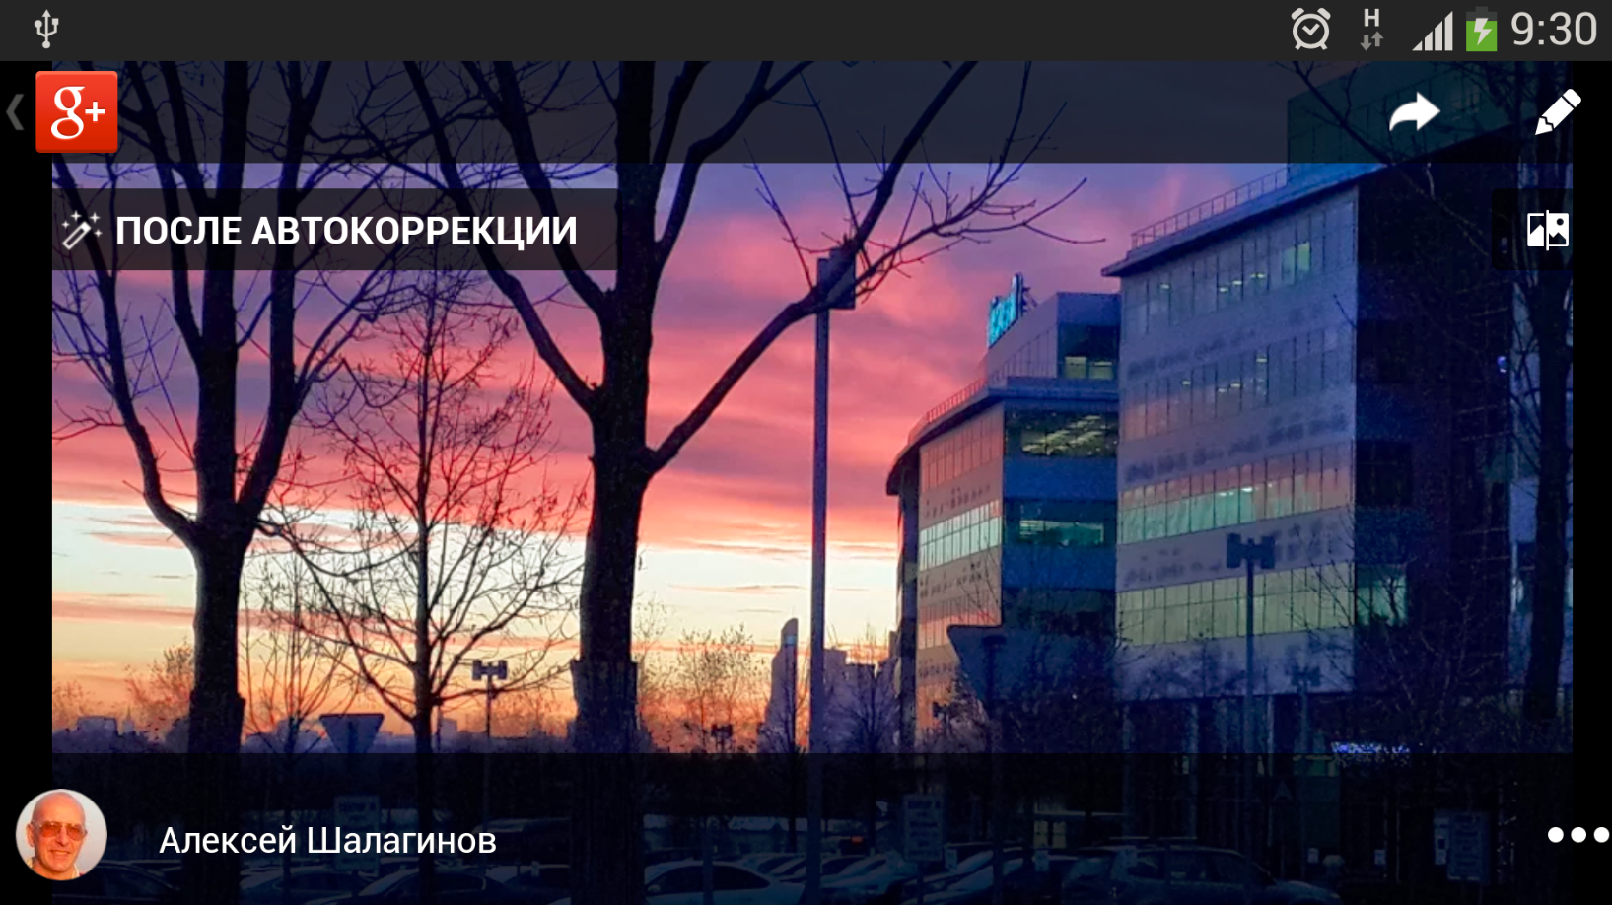
От IoT к IoK
Фото со смартфона
Фото после автоматической загрузки и автокоррекции в облаке Google+

Slide 28
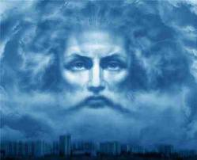
Немного шизофрении
Что есть Бог? Что есть мы?
Cloud Computing ?
Почему мировые религии часто изображают Бога в виде облака или в виде человека на облаке?

Slide 29
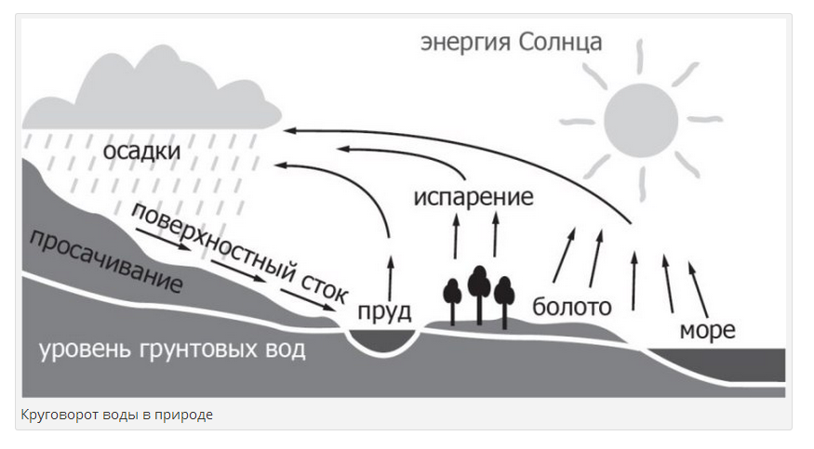
Круговорот воды в природе

Slide 30

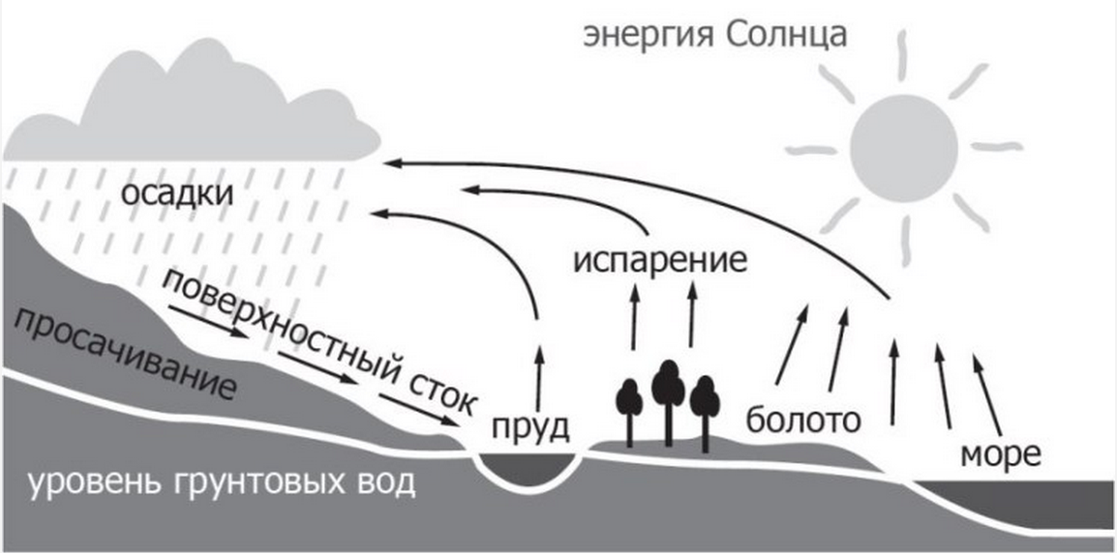






Круговорот знаний (информации)
Энергия Космоса
Бог (Знания)
Мы
Сбор информации
Жизненный путь
Углубленное познание
Другие источники информации
Начальное
знание
Зрелое знание
Глубинное познание (мудрость)
Мы приходим в это мир для того, чтобы собирать информацию (знание) для Бога, который есть концентрированное знание в виде общего облака

Slide 31

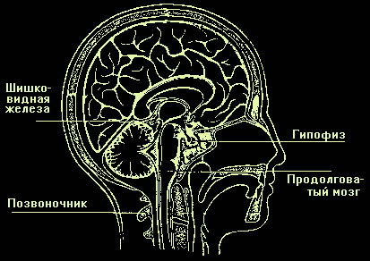
Третий глаз
Согласно легендам, люди и животные некогда обладали так называемым «третьим глазом», располагающимся не то на лбу, не то в районе затылка. Этот загадочный орган позволял нашим предкам видеть то, что происходит на огромных расстояниях, и читать чужие мысли. Как ни странно, существуют косвенные доказательства, подтверждающие эту мифическую гипотезу…
По-видимому, ранее «третий глаз» выступал в роли хранилища, в котором содержались все знания примитивных тварей о вещах и событиях окружающего их мира. Его можно было бы назвать «пятном сознания» или даже «физическим предшественником разума».
Таким образом, почему бы не предположить, что в условиях недостаточной информированности о мире и его законах древнейшие люди тоже пользовались «третьим глазом», дававшим им всю необходимую информацию, которую они не могли получить с помощью остальных пяти чувств? Но по мере развития разума орган ясновидения отмирал.
Источник:
http://vzglyadzagran.ru/tajny-proshlogo/u-cheloveka-byl-tretij-glaz.html

Slide 32
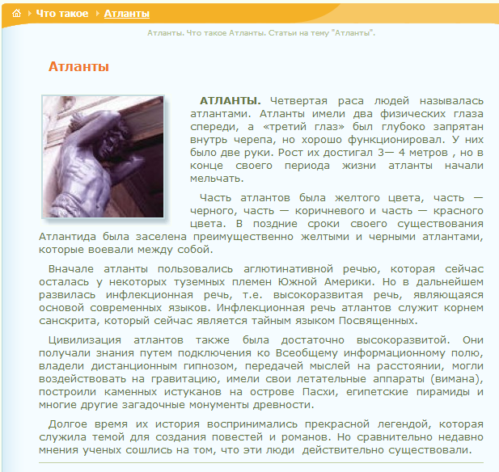
Атланты
Источник: http://naturalworld.ru/key_atlanti.htm

Slide 33
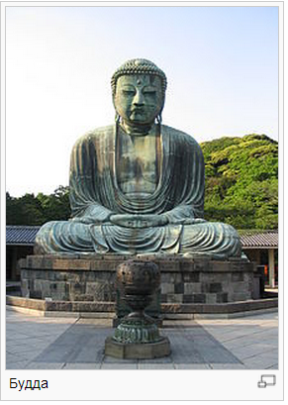
Будды
Третий глаз?
http://ru.wikipedia.org/wiki/Будда

Slide 34
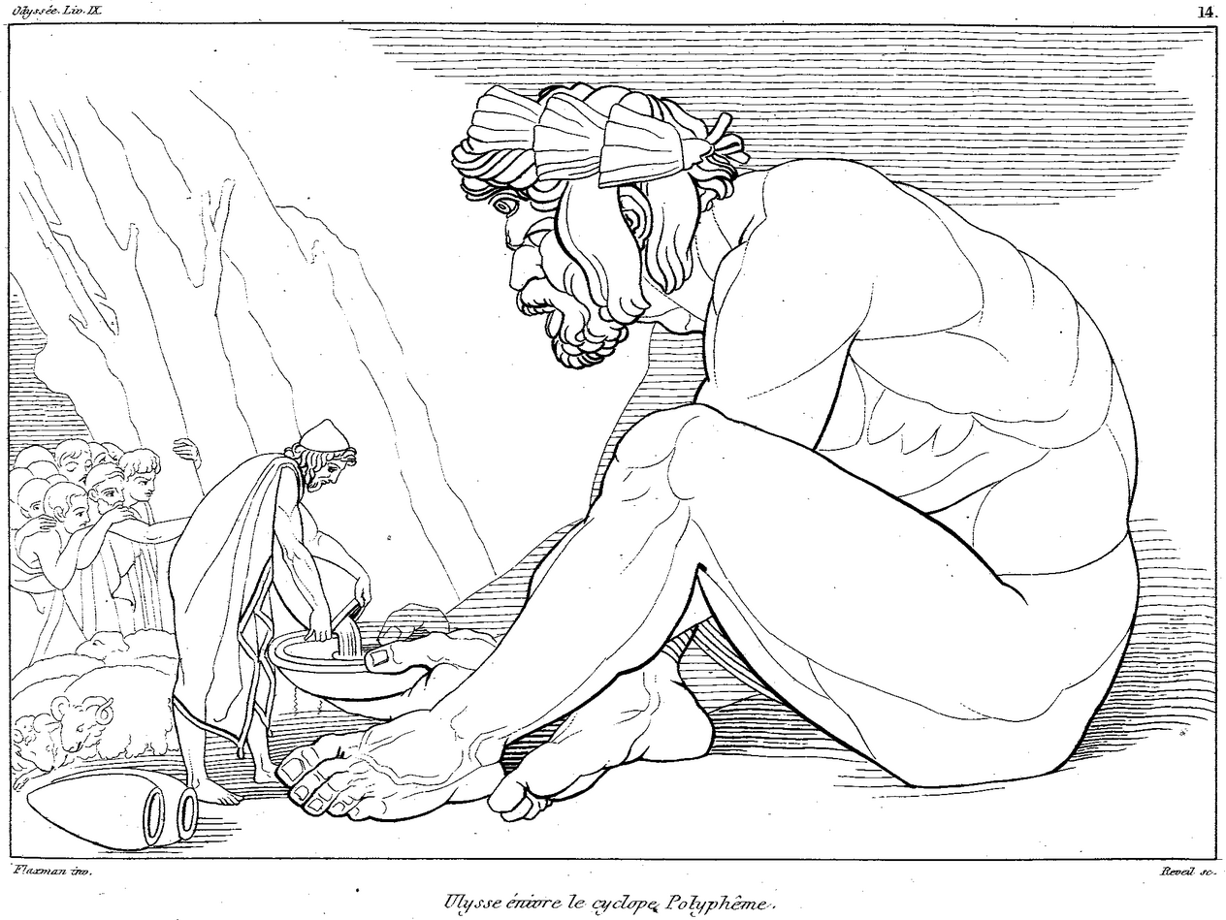
Циклопы
Третий глаз?

Slide 35
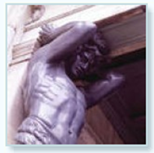
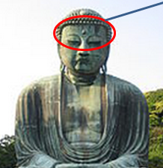
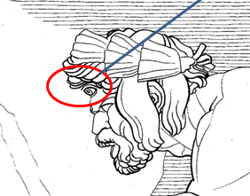
Одно и то же?
=
=
?
Возможно, что предыдущие расы обладали возможностью коммуникации посредством пока неизвестного науке информационного поля («третий глаз»).

Slide 36
А что, если…
В древности эту функцию исполнял Третий глаз?

